Slide 1

Спортивный клуб «Аполлон»
Томская область, ЗАТО
Северск

Slide 2
История клуба
«Аполлон» – спортивный клуб по месту жительства для проведения досуга молодежи и граждан ЗАТО Северск.
Клуб организован в г.Томск-7 Томской области (ЗАТО Северск) 1982 году. За время работы клуба, его посетили более 3000 человек.

Slide 3
Направления (виды спорта)
На сегодняшний день в клубе реализованы следующие направления:
Бодибилдинг
Силовое троеборье
Пауэрлифтинг
Кроссфит
Смешанные единоборства
Футбол (сезон)
Настольный теннис

Slide 4
Члены клуба
Возрастная аудитория посещаемости клуба – от 14 до 72 лет.
В 2017году в клубе состояло 98 спортсменов. С начала 2018 года число спортсменов увеличилось и составило 110 человек.
Динамика численности посещения за три года – увеличилась от 65 до 110 членов.
В основном, члены клуба – это юноши и мужчины. Но с 2016 года в клуб пришли заниматься девушки и женщины.

Slide 5
Организация работы
В клубе ведется работа с людьми с ограниченными возможностями здоровья и с людьми, имевшими в прошлом наркотическую и алкоголическую зависимость.
Также занятия проводятся с группой подростков, состоящих на учете в Комиссии по делам несовершеннолетних.
Проводится работа с пожилыми людьми – по программе ОФП (общая физическая подготовка). Самому возрастному спортсмену - 72 года.

Slide 6
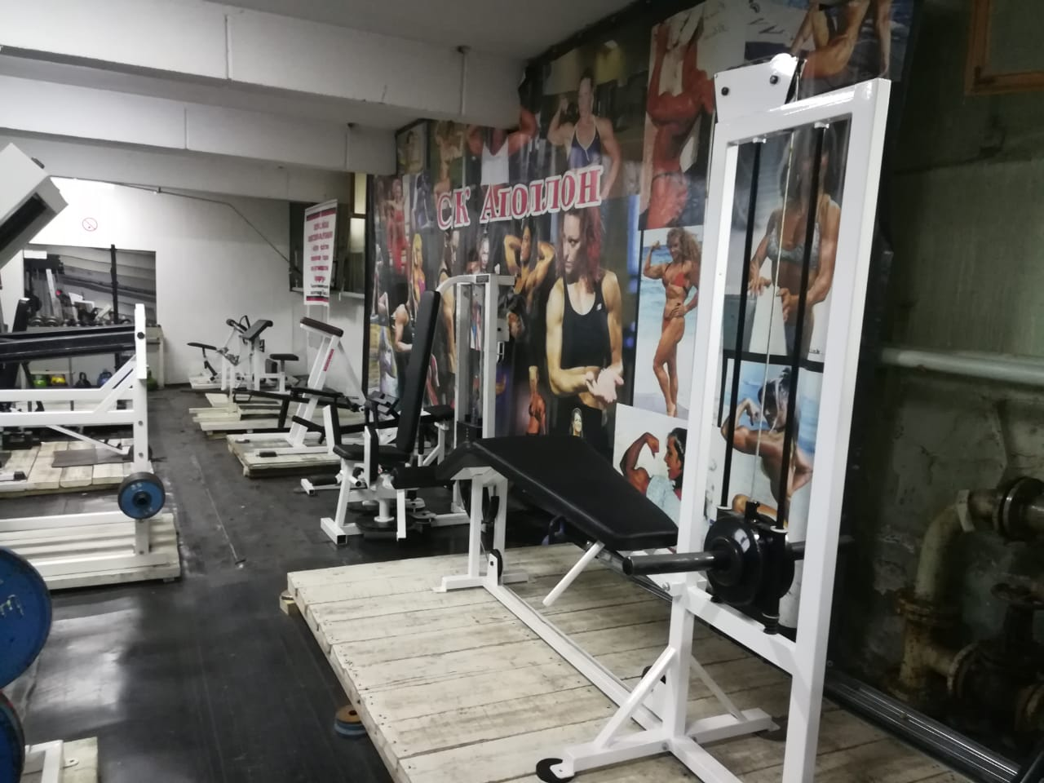
Создание условий для занятий физической культурой и спортом, материально-техническое обеспечение:
Клуб «Аполлон» занимает подвальное помещение, площадью 301кв. м, и состоит из двух просторных залов для занятий спортом.
Режим работы клуба – ежедневно с 8 до 22 часов.
В клубе созданы все условия для продуктивных и комфортных тренировок: в 2017- 2018гг закуплены новые тренажеры на сумму 73 000 руб.; постоянно обновляются тренажёры для людей с ограниченными возможностями, установлено светодиодное освещение.

Slide 7
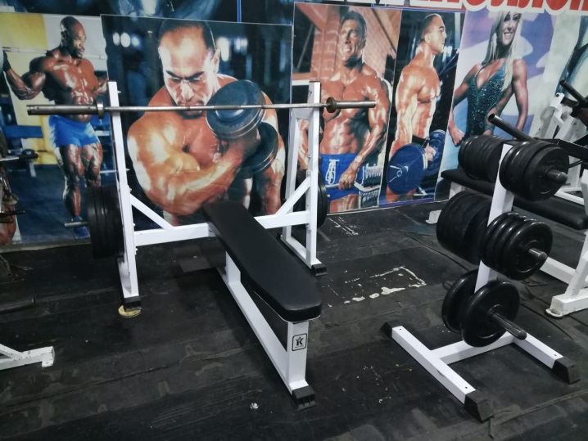
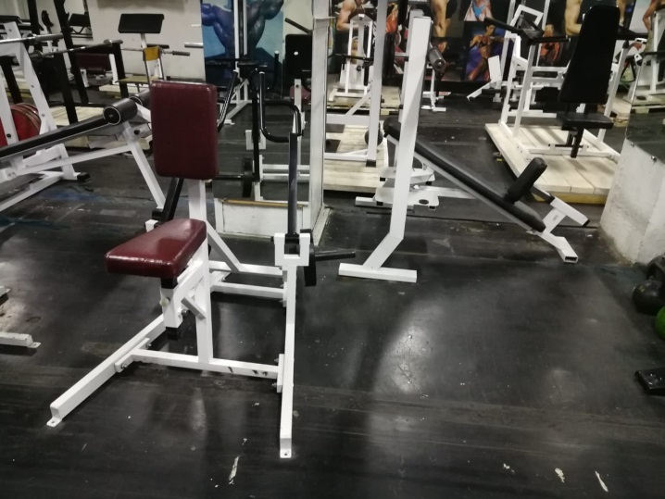
В клубе имеются тренажеры для развития мышц груди, спины, дельт, бицепса, предплечья, трицепса, трапеции, ног, пресса:
Скамья со стойками для жима лежа под отрицательным углом (развивает мышцы груди).
Скамья для французского жима (развивает трицепс).
Скамья Скотта (развивает бицепс).
Наклонная скамья со стойками под углом 45 градусов для жима лежа (развивает мышцы груди).
Горизонтальная скамья со стойками для жима лежа (развивает мышцы груди).
Скамья для пресса и спины.
Кроссовер на свободных весах (для всех групп мышц).

Slide 8
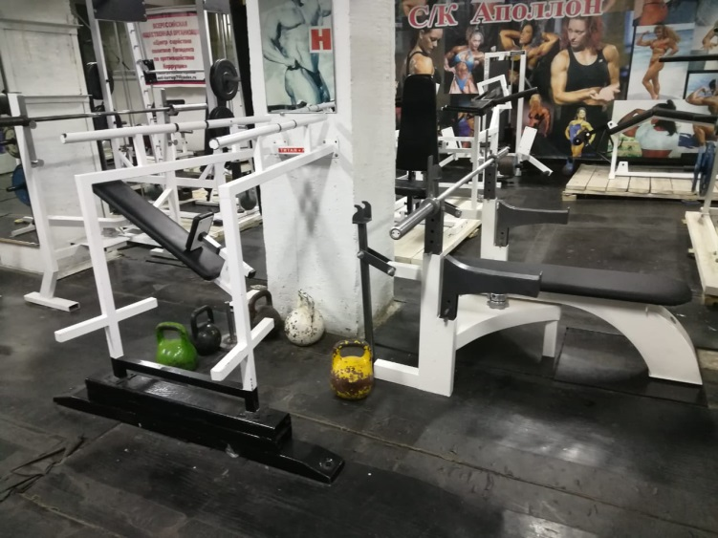
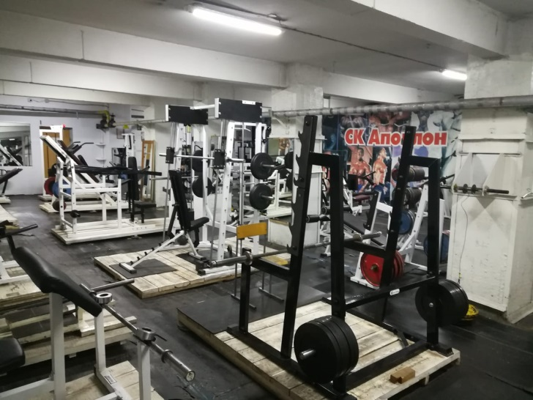
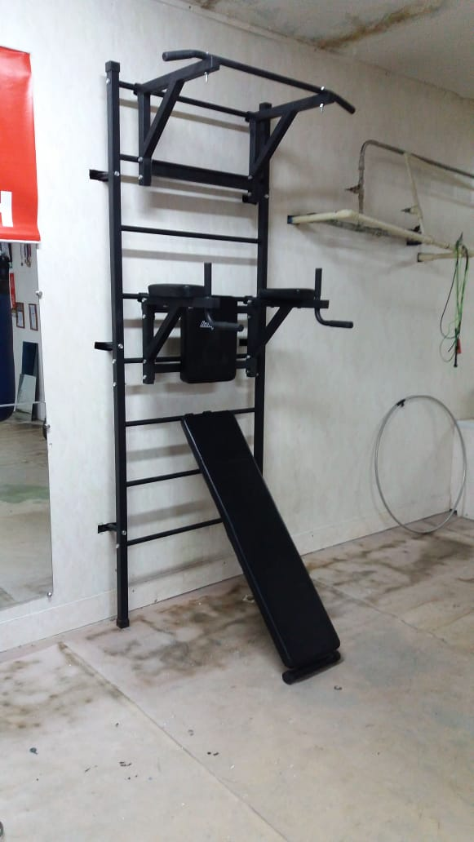
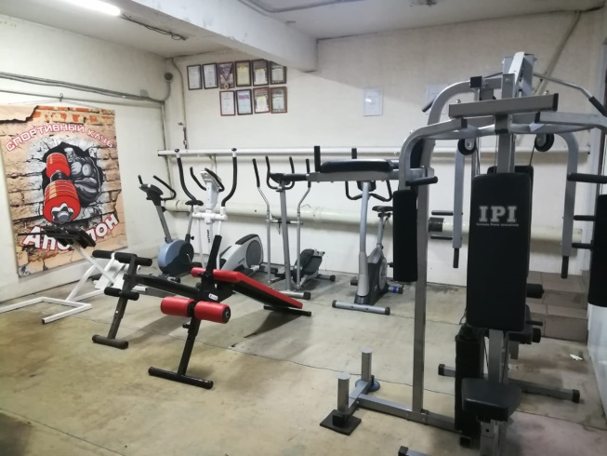
Обновлен Стан для приседа, усилен до 800 кг (Iron King).
Установлена новая профессиональная лавка для жима штанги лежа до 600 кг (Iron King).
Установлена профессиональная горизонтальная лавка для пресса (регулируемый угол наклона) (Iron King).
На взносы членов клуба приобретена профессиональная многофункциональная шведская стенка кг (Iron King), прорезиненные блины диаметром 51 см (4 шт. по 15 кг и 4шт. по 20 кг).

Slide 9
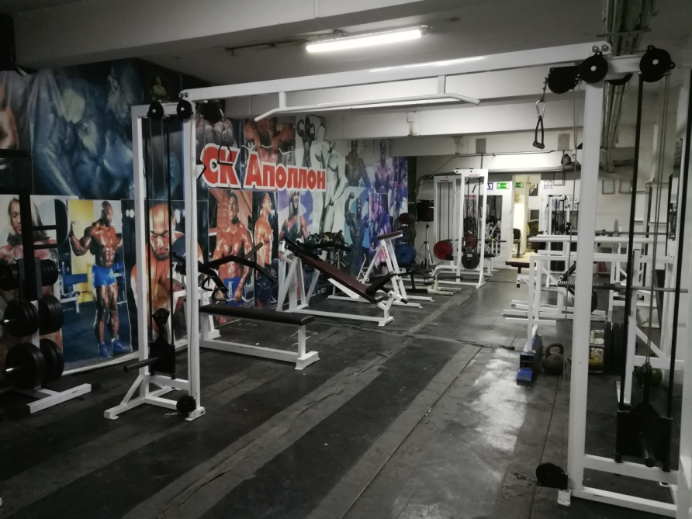
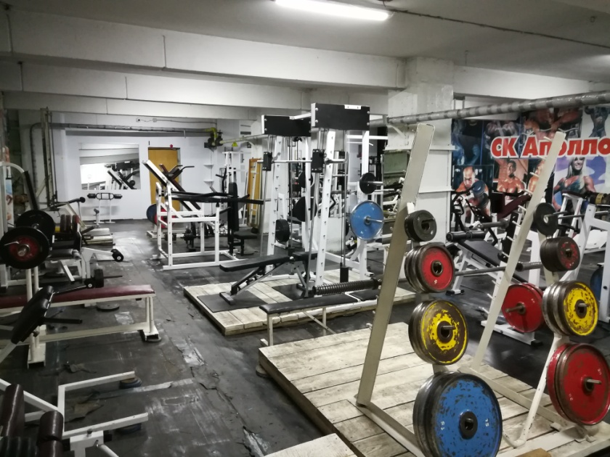
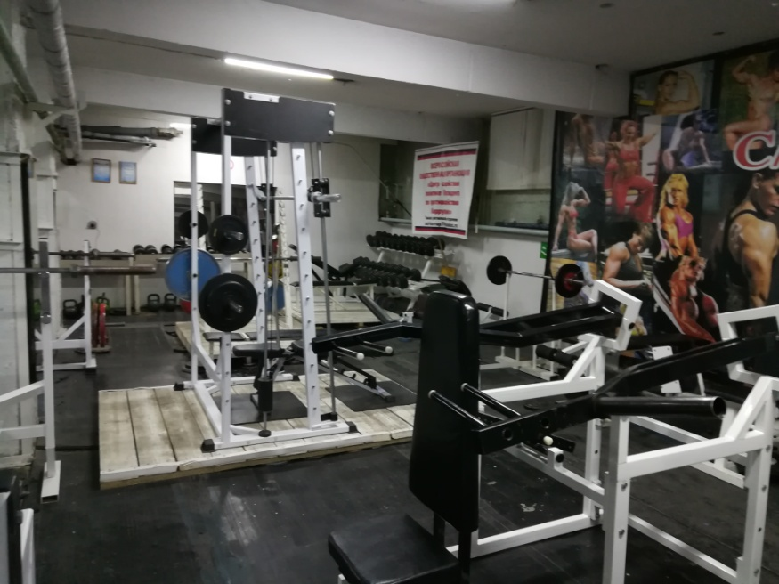
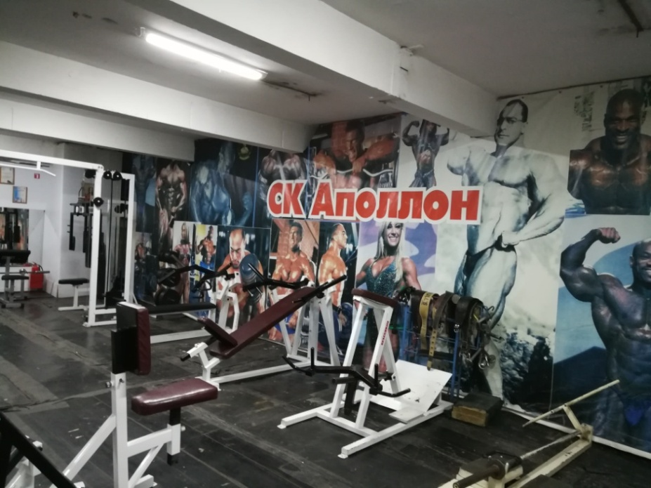
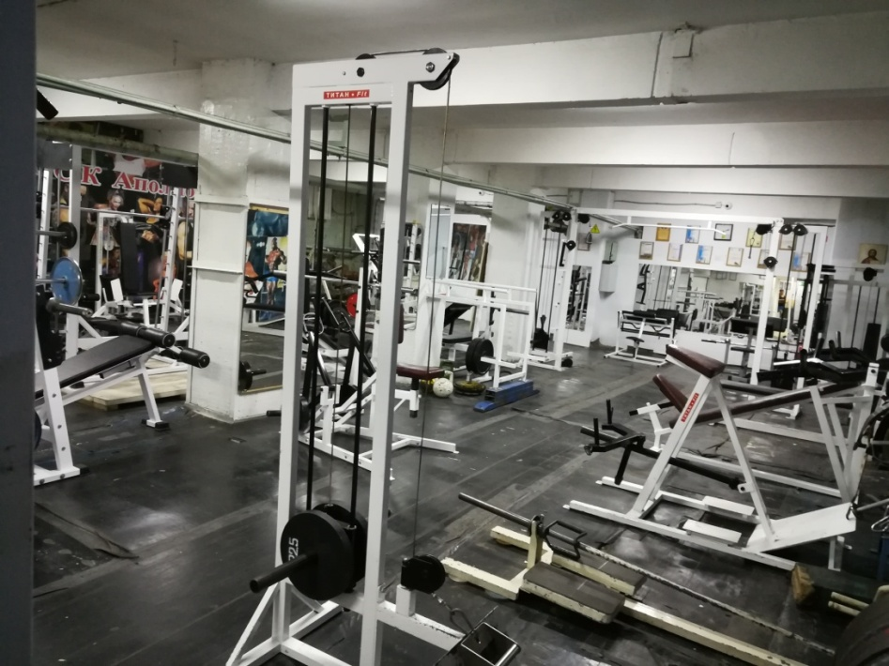

Slide 10
Финансирование
Клуб осуществляет свою деятельность благодаря:
Поддержке Администрации ЗАТО Северск (Управление молодежной и семейной политики, культуры и спорта);
Поддержке детско-юношеской спортивной школы «Смена»;
Пожертвования членов клуба на развитие клуба.

Slide 11
Программа физкультурно-оздоровительной направленности, организация и участие в спортивных мероприятиях
Ежегодно СК «Аполлон» совместно с УМПС КиС Администрации ЗАТО Северск, организовывает и участвует в следующих спортивных мероприятиях:
Соревнования между клубами по зимнему футболу (февраль-март)
Соревнования между клубами по жиму штанги лежа ( апрель, июнь)
Кроссфит (июль)
Силовой экстрим (август)
Стритбол (сентябрь)
Настольный теннис (ноябрь)

Slide 12
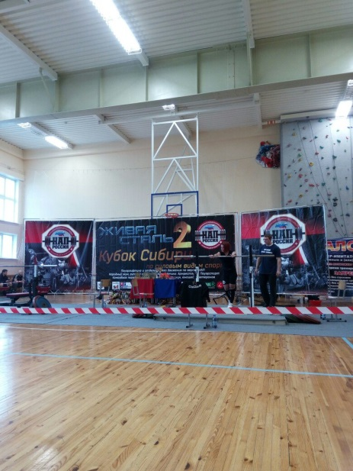

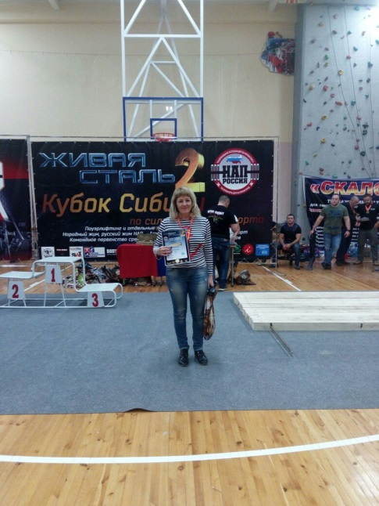
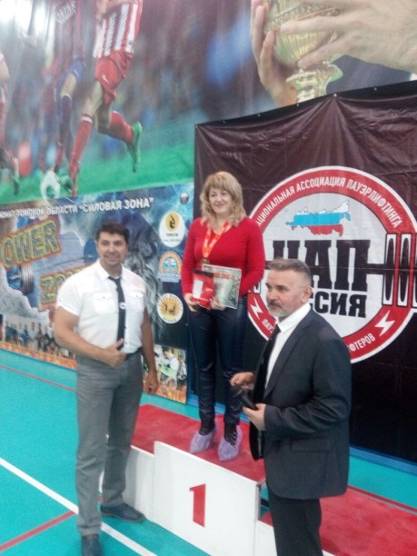

17 сентября 2017г. Кубок Сибири по силовым видам спорта «Живая сталь-2» (г. Кемерово)
Участие в спортивных мероприятиях
18 ноября 2017 г. Мультитурнир по силовым видам спорта Ermak Power Show II(г. Томск)
29 апреля 2018 г. Чемпионат Томской области по силовым видам спорта Power Zone II.

Slide 13
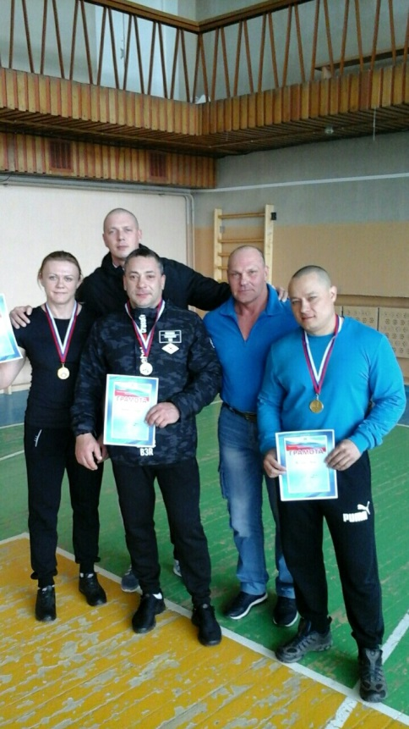
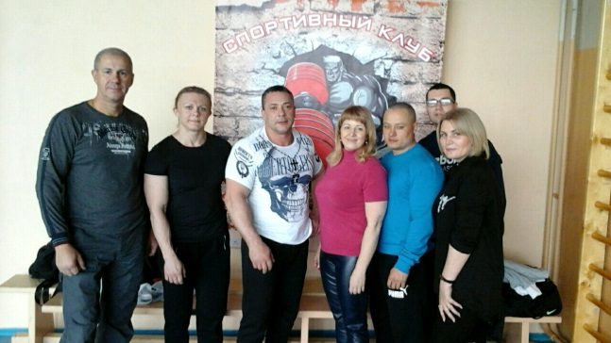
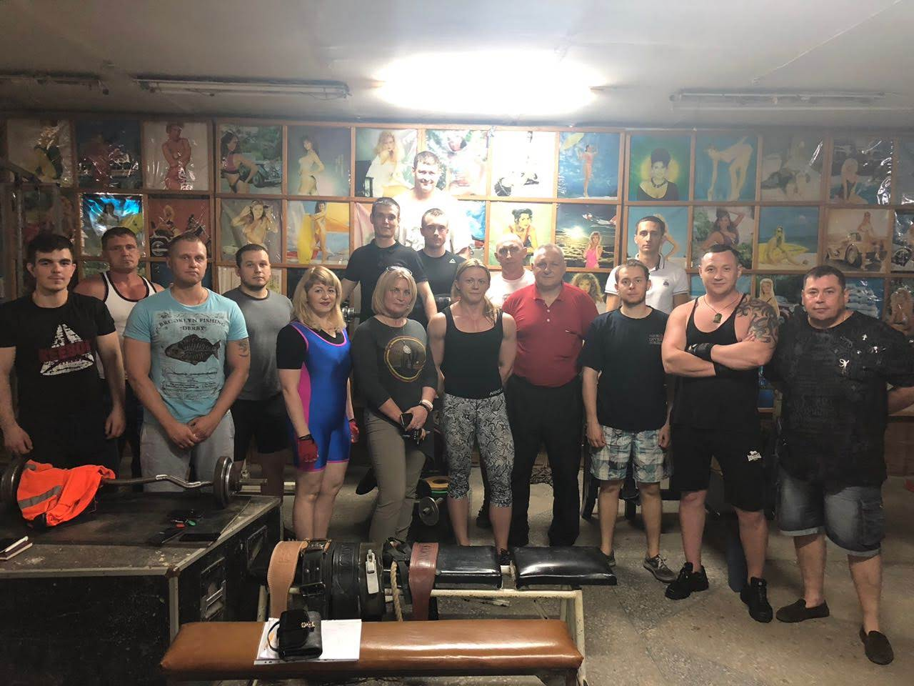
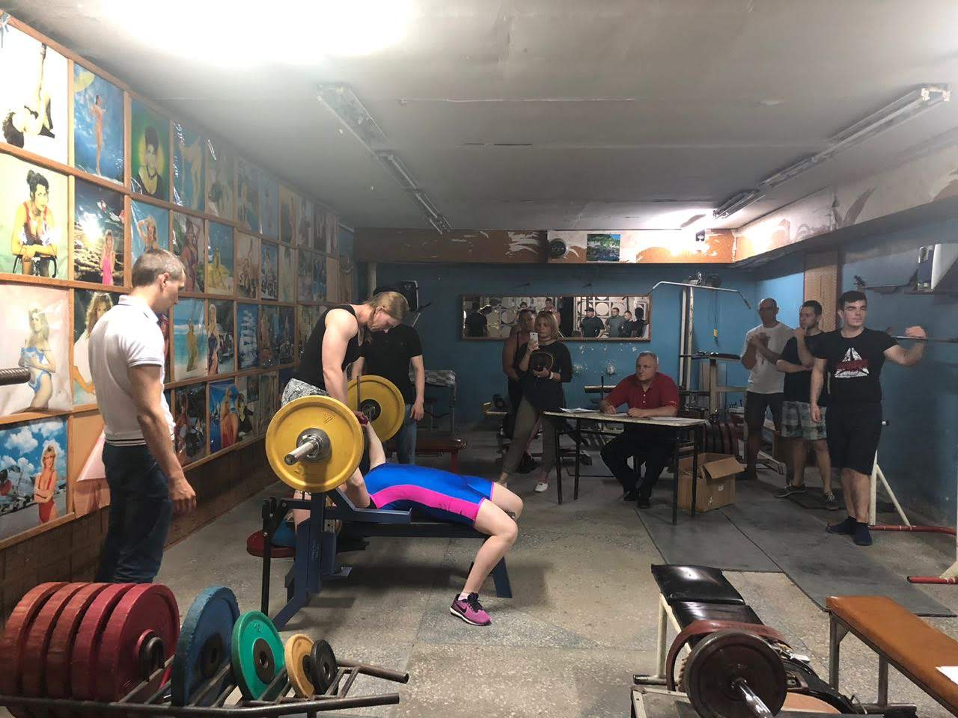
26 мая 2018 г. - Спартакиада по месту жительства. Силовое троеборье. Жим штанги лежа (г. Северск)
20 июня 2018 г. Городские соревнования по пауэрлифтингу(клуб «Гармония», г. Северск)

Slide 14
Награды и достижения
Наиболее значимые достижения за последние три года:
Диплом Администрации ЗАТО Северск Томской области «СПОРТ по месту жительства – 2016»
Благодарность за грамотную и успешную подготовку спортсменов на фестивале силовых видов спорта «Золотой тигр – 10» 2016г.
Диплом за 1 место на фестивале силовых видов спорта «Золотой тигр – 10» 2016г.
Диплом за 1 место по жиму штанги лежа в соревновании «Атом – 2016»
Диплом за 3 место по итогам Спартакиады среди клубов по месту жительства ЗАТО Северск «СПОРТ по месту жительства – 2016»
Диплом за 1 место в Кубке России по пауэрлифтингу 2017г.
Грамота за 1 место по жиму штанги лежа в спартакиаде «Спорт по месту жительства» 2017г .
Грамота за 1 место в Спартакиаде «Спорт п месту жительства -2018»
Грамота за 2 место в Спартакиаде «Спорт п месту жительства -2018»
Диплом за 1 место в Открытом чемпионате Томской области по силовым видам спорта «Power Zone-II»

Slide 15
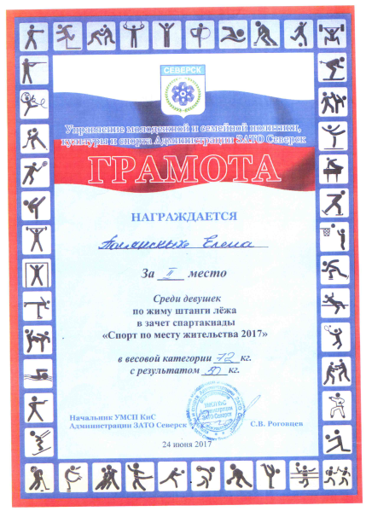




Slide 16




Slide 17
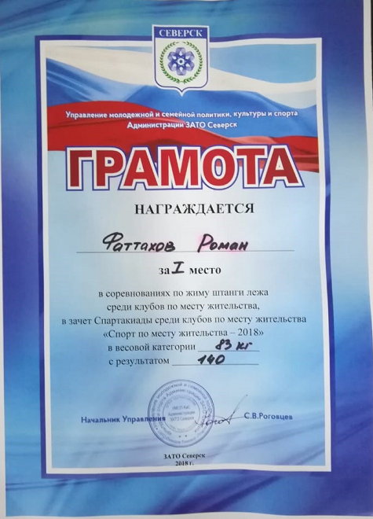
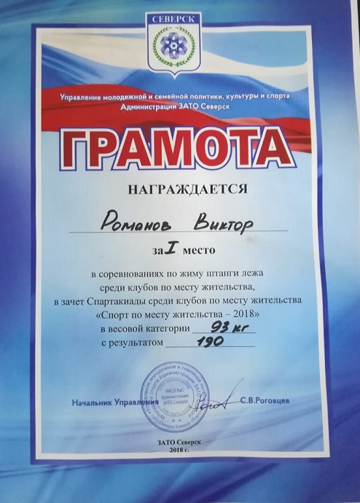

Slide 18

Календарь соревнований клуба
28-30 сентября 2018г. – «Золотой тигр XII» (г. Екатеринбург)
10 ноября 2018г. - Кубок Западной Сибири по силовым видам спорта «Кубок дружбы» (г. Томск)
14-16 декабря 2018г. – Открытый кубок Азии по пауэрлифтингу и силовым видам спорта «Стальная арена – 8»(г. Бердск)

Slide 19
Кадровое обеспечение
Руководитель клуба – Шицко Вячеслав Леонидович (стаж работы – 22 года).
Образование: высшее, бакалавр по специальности «Социальная работа», ТПУ, окончание – 2016 год.
Звания: «Лучший инструктор по физической культуре и спорту с населением ЗАТО Северск, по месту жительства» – 2009, 2010, 2016, 2017гг.
Вячеслав имеет множество похвальных грамот, благодарственных писем от органов власти и спортивных федераций.

Slide 20
Цели клуба
Проведение спортивных мероприятий для разных возрастных групп, привлечение молодежи, поиск спонсоров для приобретения призов участникам;
Сотрудничество со средствами массовой информации – репортажи на местном телевидении, статьи в газетах;
Размещение информации о возможных тренировках и графике проведения занятий на сайте Администрации ЗАТО Северск;
Популяризация здорового образа жизни среди членов клуба, их семей, и всего населения города;
Пропаганда трезвого образа жизни, без курения и употребления наркотиков;
Пропаганда занятиями спортом в молодежной среде и, как следствие, формирование престижности здорового образа жизни.

Slide 21
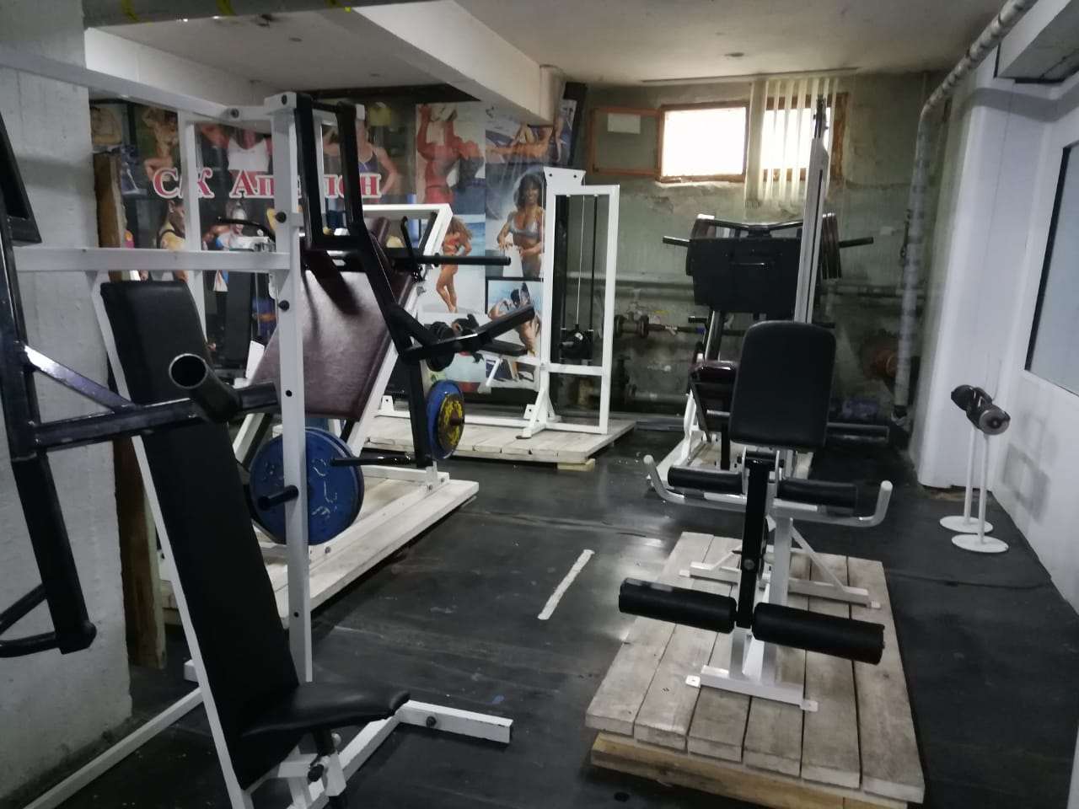
Спасибо за внимание!
Адрес клуба: г. Северск, ул. Калинина, 87
Тел. 8-923-403-25-19

